Slide 1

溯源前端赏析
作者:钱畅
日期:2018/12/12

Slide 2
最初的前端:
万维网（WWW）是欧洲核子研究组织的一帮科学家为了方便看文档、传论文而创造的，这就是为什么Web网页都基
Document。
Document就是用 标记语言+超链接编写由文字和图片构成的HTML页面，这样的功能已经完全满足学术交流的需要，所以网页的早期形态和Document一样，完全基于HTML页面，并且所有内容都是静态的。
前端仅仅负责展示…

Slide 3
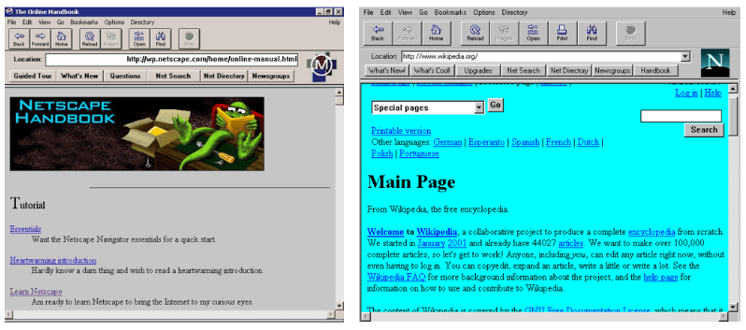
早期特征:
第一，所有的网页都基于HTML页面(图片+文字+超链接) 。

Slide 4
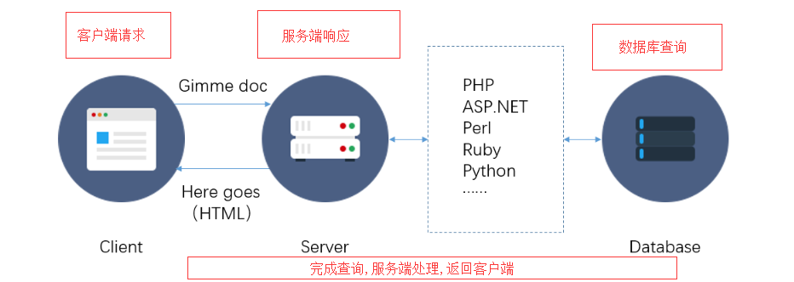
早期特征:
第二，计算任务只能在服务端实现。

Slide 5
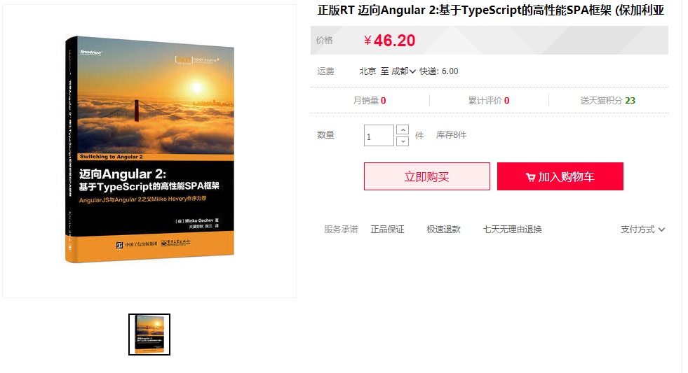
早期特征:
第三，所有页面都是静态的，(比如:页面布局一模一样，也必须写一千个单独的页面)。
。

Slide 6
带来的问题: 后端==前端? 耦合性代码
1.后端==前端?:web网页开发是由后端主导的，前端能做的也就是操作一下DOM。
(比如:切换页面,隐藏页面,输入校验)
2.耦合性代码:后端返回html,但页面数据已经绑定,前端操作度很低,前后端工作界限不清晰。
(比如:页面尺寸,文本元素数量)

Slide 7
从后端走向前端:
突破:
1995年网景推出了JavaScript
2006年，XMLHttpRequest被W3C正式纳入标准
2006年 John Resig发布了jQuery.
划清界限:
后端只负责数据，前端负责其余工作。
模式探索:
前后端分离
MV*web架构(mvc,mvp,mvvm)
桌面版到移动版

Slide 8
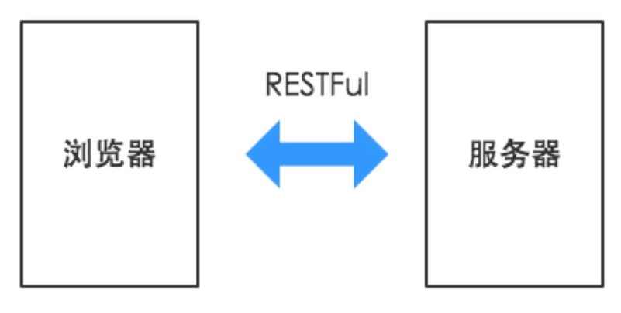
中期特征:
第一:前后端分离
1、交互形式
后端只需要负责按照约定的数据格式向前端提供可调用的API服务即可。前后端之间通过HTTP请求进行交互，前端获取到数据后，进行页面的组装和渲染，最终返回给浏览器。

Slide 9
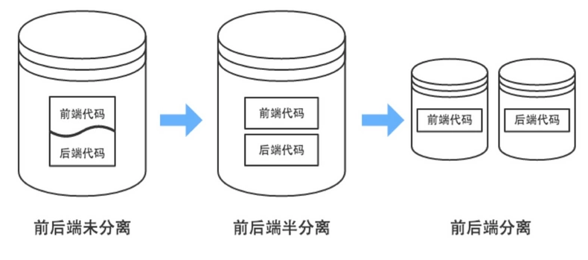
中期特征:
第一:前后端分离
2、代码组织方式
前后端半分离 前后端共用一个代码库，但是代码分别存放在两个工程中。后端不关心或很少 关心前端元素的输出情况，前端不能独立进行开发和测试，项目中缺乏前后端 交互的测试用例。
前后端分离 前后端代码库分离，前端代码中有可以进行Mock测试(通过构造虚拟测试对 象以简化测试环境的方法)的伪后端，能支持前端的独立开发和测试。而后端 代码中除了功能实现外，还有着详细的测试用例，以保证API的可用性，降低 集成风险。

Slide 10
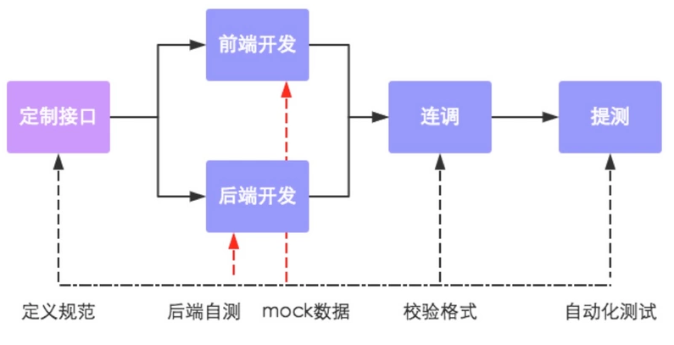
中期特征:
第一:前后端分离
3、数据接口规范流程
在开发期间前后端共同商定好数据接口的交互形式和数据格式。然后实现前后端的并行开发，其中前端工程师再开发完成之后可以独自进行mock测试，而后端也可以使用接口测试平台进行接口自测，然后前后端一起进行功能联调并校验格式，最终进行自动化测试。

Slide 11
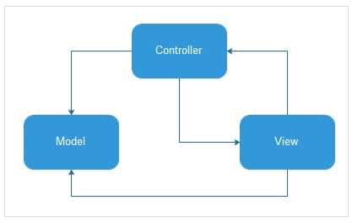
中期特征:
第一:MV*web架构
1、mvc
.其中View层其实就是程序的UI界面，用于向用户展示数据以及接收用户的输入
.而Model层就是Json实体类，用于保存实例数据
.Controller控制器用于更新UI界面和数据实例

Slide 12
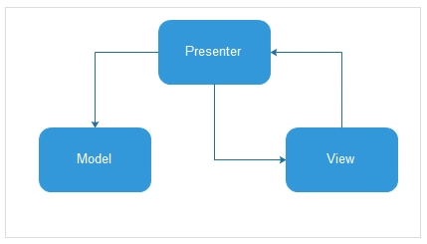
中期特征:
第一:MV*web架构
1、mvp
.其MVP把Model层抽象为类似于MVVM的ViewModel,主要负责存储抽象逻辑数据,另外Model层主还有部分工作实现对应的协议层协议,提供协议对应的各种属性以及服务。
.把业务逻辑抽象成Presenter接口，view和Presenter紧密贴合(界面代码耦合到前端的业务逻辑)

Slide 13
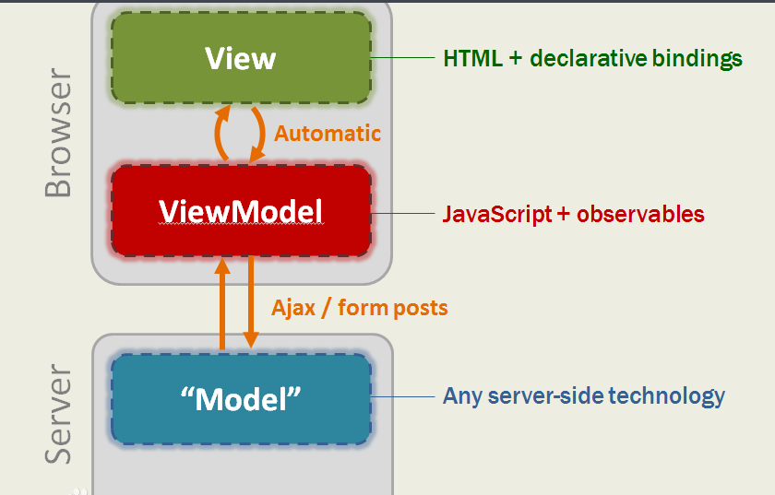
中期特征:
第一:MV*web架构
1、mvvm
View一般就是我们平常说的HTML文本的Js模板，里面可以嵌入一些js模板的代码，比如Mustache，比如jstl类似的模板伪代码
ViewModule层里面就是我们对于这个视图区域的一切js可视业务逻辑，举个例子，比如图片走马灯特效，比如表单按钮点击提交，这些自定义事件的注册和处理逻辑都写在ViewModule里面了
Module就更简单了，就是对于纯数据的处理，比如增删改查，与后台CGI做交互

Slide 14
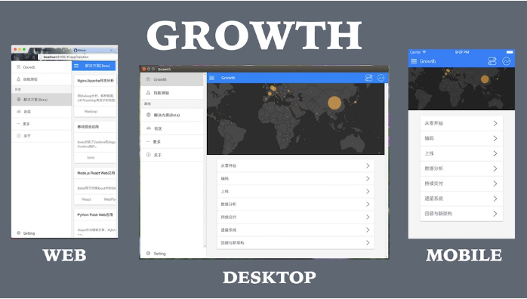
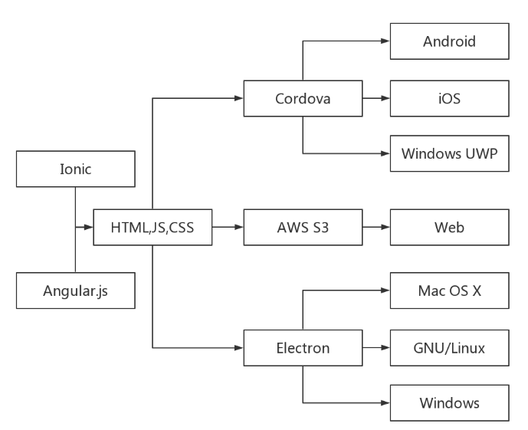
中期特征:
第二，桌面版到移动版
构建流程：
1.服务端暴露服务接口。
2.借助各端sdk,如（Cordova，android sdk）
3.实现各端前端界面，联通各服务模块。

Slide 15
现在的前端: （以溯源为例子）
前端最新关键字：
模块化，
前端自动化构建工具，
Angular，（ React,Vue ） ，
双向绑定，
组件开发，
面向对象开发

Slide 16
模块化
模块化开发，一个模块就是一个实现特定功能的文件，有了模块我们就可以更方便的使用别人的代码，要用什么功能就加载什么模块。
模块化开发的4点好处：
1 避免变量污染，命名冲突
2 提高代码复用率
3 提高维护性
4 依赖关系的管理

Slide 17
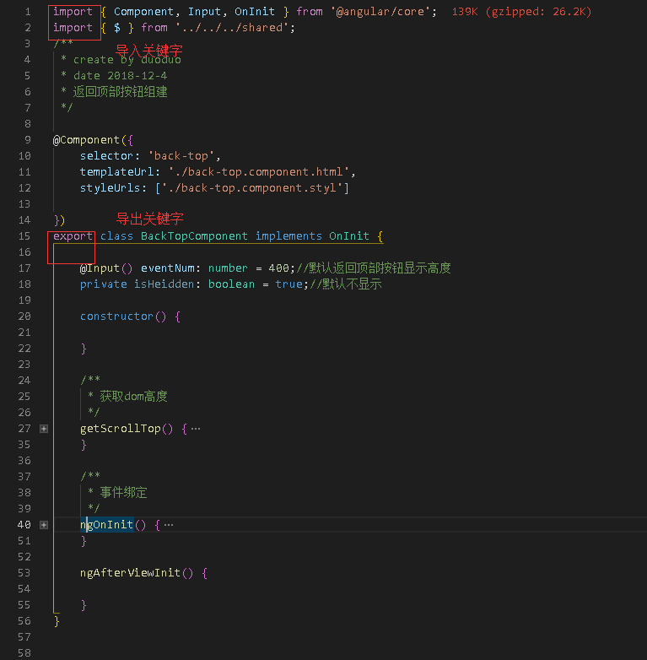
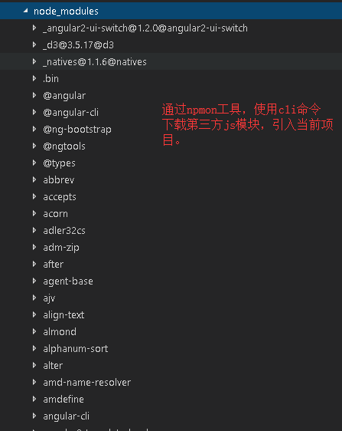


模块化
模块化开发，一个模块就是一个实现特定功能的文件，有了模块我们就可以更方便的使用别人的代码，要用什么功能就加载什么模块。
模块化开发的4点好处：
1 避免变量污染，命名冲突
2 提高代码复用率
3 提高维护性
4 依赖关系的管理

Slide 18
前端自动化构建工具（ Webpack ，Gulp）
1.介绍：
是一套前端自动化构建工具，一个基于nodeJs的命令行工具，它是一个任务运
行器, 配合其丰富强大的插件
执行任务时是同步的，要注意任务的顺序
2.常用功能：
合并文件(js/css)
压缩文件(js/css)
语法检查(js)
less/sass预编译处理
其它

Slide 19
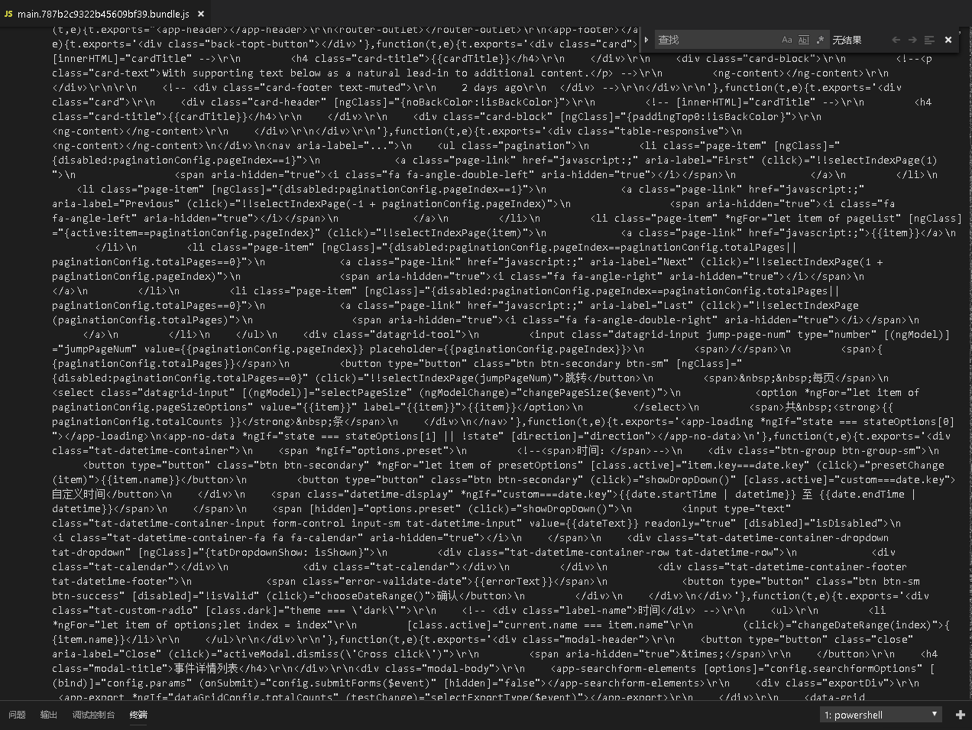
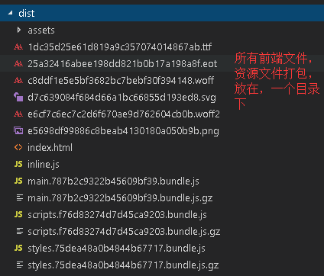
前端自动化构建工具（ Webpack ，Gulp）
1.介绍：
是一套前端自动化构建工具，一个基于nodeJs的命令行工具，它是一个任务运
行器, 配合其丰富强大的插件
执行任务时是同步的，要注意任务的顺序
2.常用功能：
合并文件(js/css)
压缩文件(js/css)
语法检查(js)
less/sass预编译处理
其它

Slide 20
Angular(溯源angular2)
1.介绍：
充分利用现代 Web 平台的各种能力，提供 App 式体验。高性能、离线使用、免安
装
Angular会把你的模板转换成代码，针对现代JavaScript虚拟机进行高度优化，轻松获得框架提供
的高生产率，同时又能保留所有手写代码的优点。
通过简单而强大的模板语法，快速创建UI视图语法检查(js)
less/sass预编译处理
命令行工具：快速进入构建环节、添加组件和测试，然后立即部署
完善的生命周期流程

Slide 21
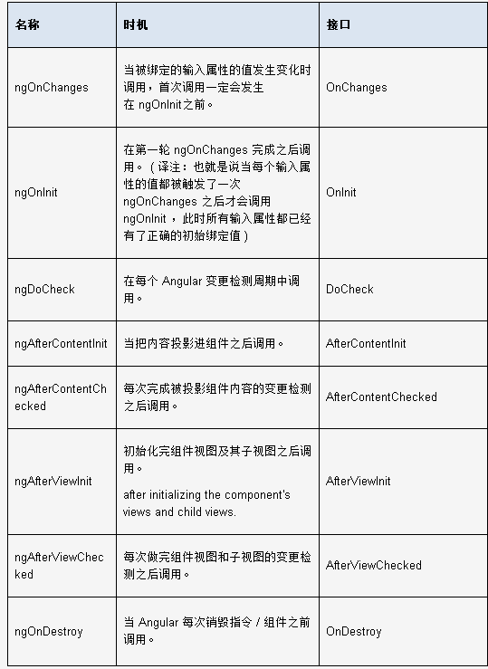
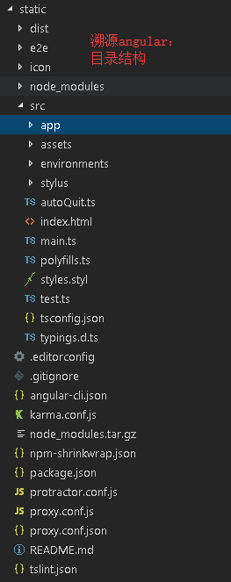

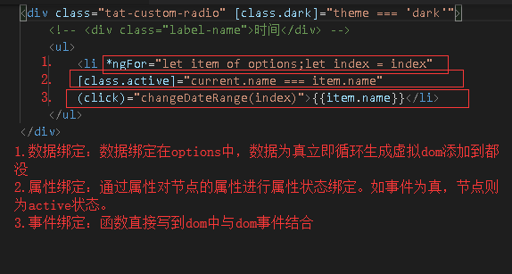
Angular(溯源angular2)
1.介绍：
充分利用现代 Web 平台的各种能力，提供 App 式体验。高性能、离线使用、免安
装
Angular会把你的模板转换成代码，针对现代JavaScript虚拟机进行高度优化，轻松获得框架提供
的高生产率，同时又能保留所有手写代码的优点。
通过简单而强大的模板语法，快速创建UI视图语法检查(js)
less/sass预编译处理
命令行工具：快速进入构建环节、添加组件和测试，然后立即部署
完善的生命周期流程

Slide 22
技术点讲解：双向绑定
data=>view：数据绑定，模板语法是 []
view=>data：事件绑定，模板语法是 ()
Angular他的双向绑定就是数据绑定+事件绑定，模板语法是 [()] 。

Slide 23
技术点讲解：组件开发
每个组件都是一个独立的类
组件与组件可以拼装，但是不耦合，仅仅暴露通讯接口@Input，@Outpu,或者通过
@viewchild获取当前组件，或者当前页面的实例。
组件具有完整的生命周期流程

Slide 24
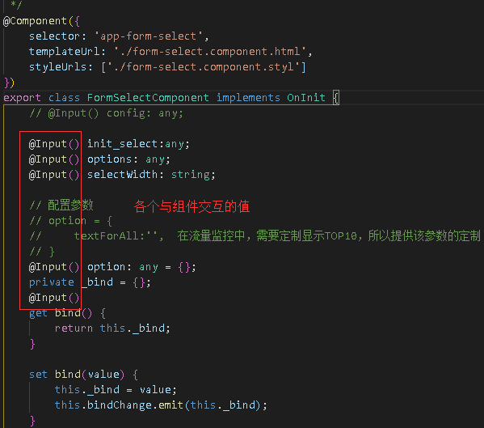
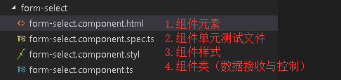
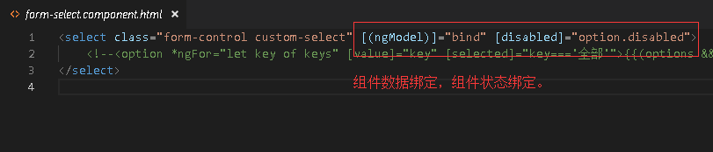
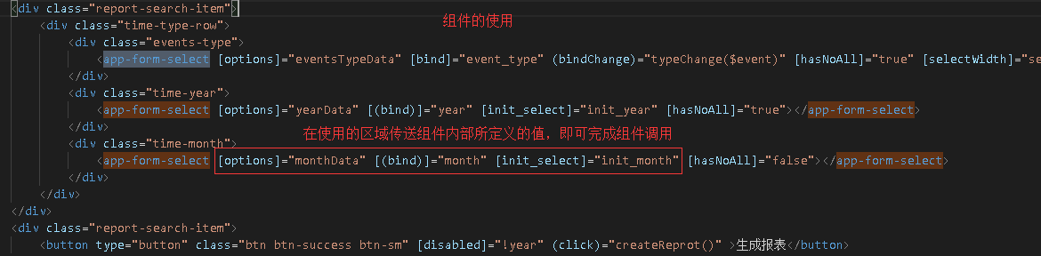

技术点讲解：组件开发
每个组件都是一个独立的类
组件与组件可以拼装，但是不耦合，仅仅暴露通讯接口@Input，@Outpu,或者通过
@viewchild获取当前组件，或者当前页面的实例。
组件具有完整的生命周期流程

Slide 25
技术点讲解：面向对象开发
溯源（angular2）完全遵循面向对象编程开发模式，总得囊括为以下几点：
类：定义对象的特征。它是对象的属性和方法的模板定义。
对象（或称实例）：类的一个实例。
属性：对象的特征，比如颜色、尺寸等。
方法：对象的行为，比如行走、说话等。
构造函数：对象初始化的瞬间被调用的方法。
继承：子类可以继承父类的特征。例如，猫继承了动物的一般特性。
封装：一种把数据和相关的方法绑定在一起使用的方法。
抽象：结合复杂的继承、方法、属性的对象能够模拟现实的模型。
多态：不同的类可以定义相同的方法或属性。

Slide 26
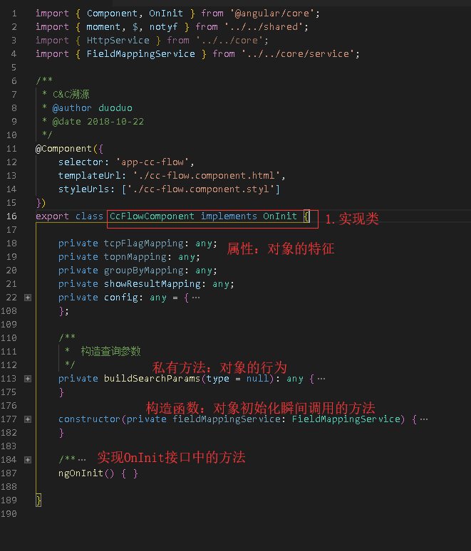
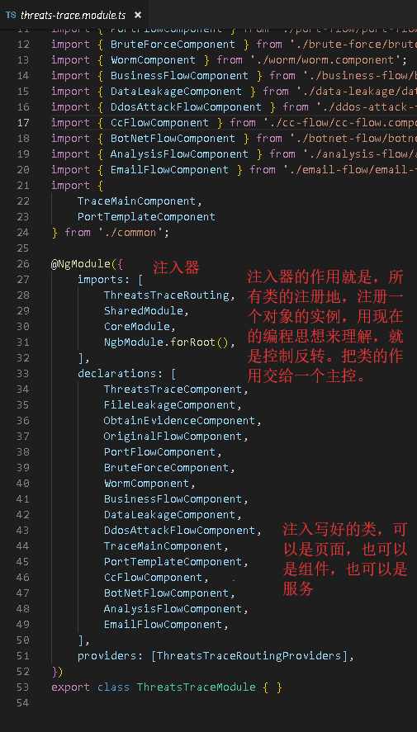
技术点讲解：面向对象开发
溯源（angular2）完全遵循面向对象编程开发模式，总得囊括为以下几点：
类：定义对象的特征。它是对象的属性和方法的模板定义。
对象（或称实例）：类的一个实例。
属性：对象的特征，比如颜色、尺寸等。
方法：对象的行为，比如行走、说话等。
构造函数：对象初始化的瞬间被调用的方法。
继承：子类可以继承父类的特征。例如，猫继承了动物的一般特性。
封装：一种把数据和相关的方法绑定在一起使用的方法。
抽象：结合复杂的继承、方法、属性的对象能够模拟现实的模型。
多态：不同的类可以定义相同的方法或属性。

Slide 27
THE END
谢谢

